Slide 1
Архітектура

Slide 2
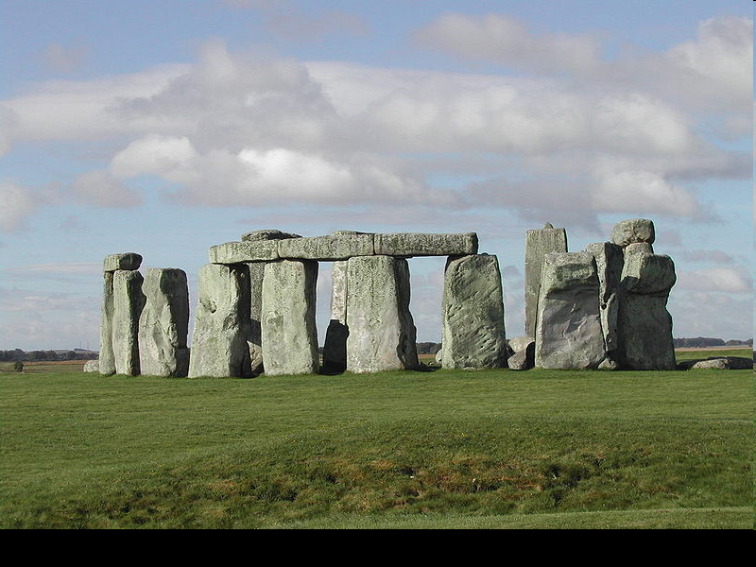
Стоунхендж, Англія

Slide 3
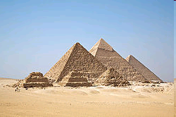
Піраміди в Гізі

Slide 4
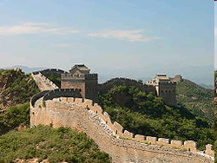
Велика Китайська стіна

Slide 5
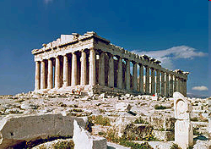
Парфенон, Афінський акрополь

Slide 6
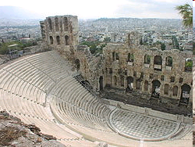
Одеон Ірода Аттичного, Афіни

Slide 7
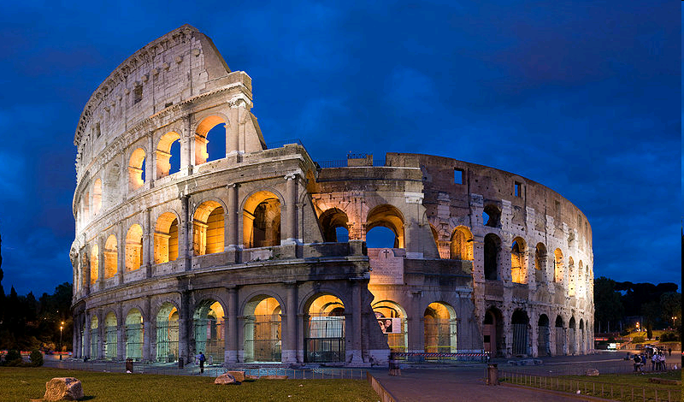
Колізей, Рим

Slide 8
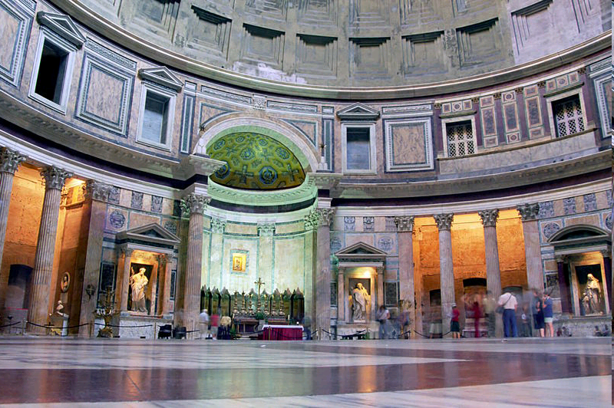
Інтер'єр римського Пантеону

Slide 9
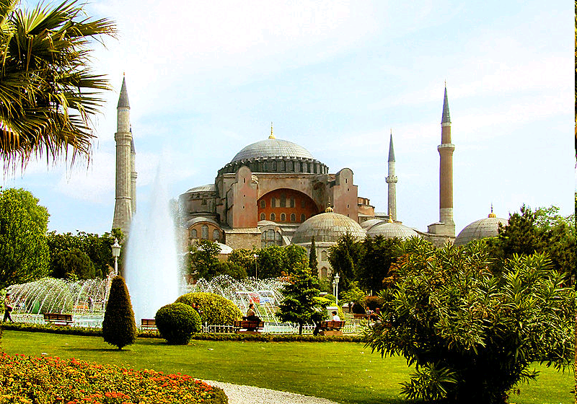
Собор Святої Софії, Константинополь

Slide 10
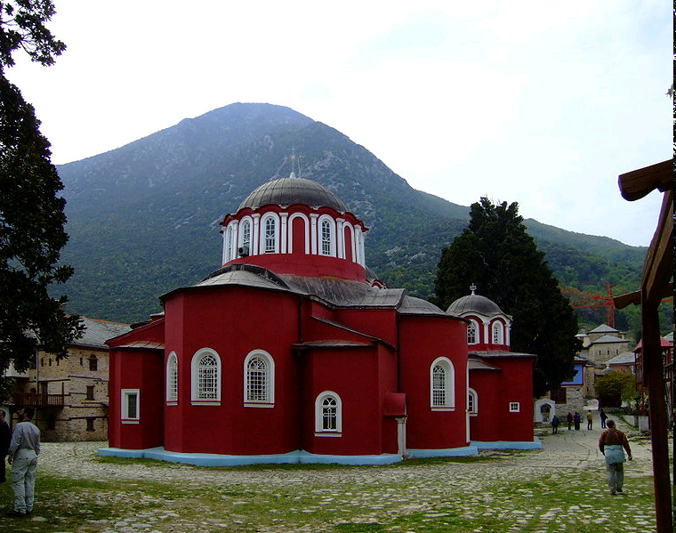
Католікон, Велика лавра,
Афон — яскравий приклад хрестово-купольного храму

Slide 11
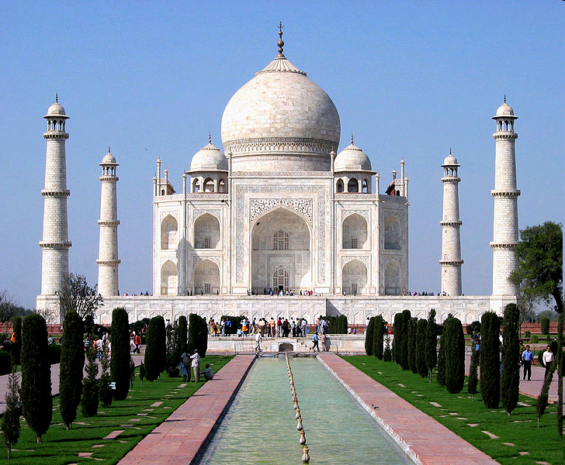
Тадж Махал, Індія

Slide 12
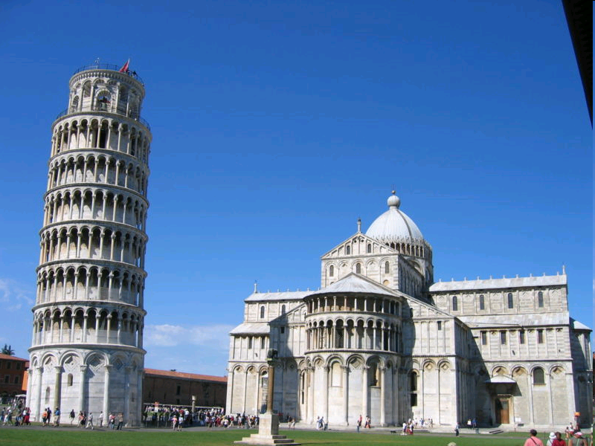
Пізанська вежа та собор

Slide 13
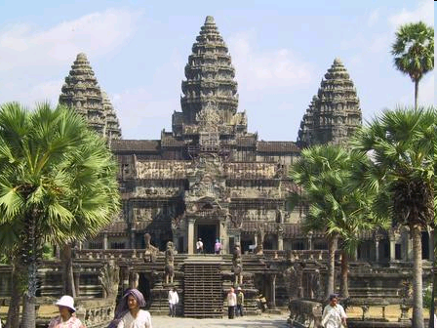
Ангкор-Ват, Камбоджа

Slide 14
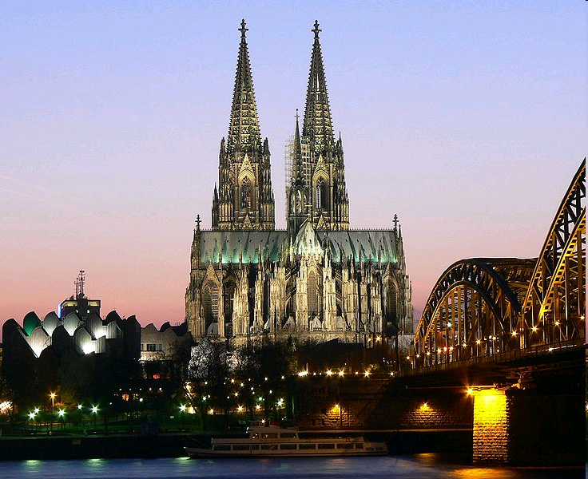
Кельнський собор

Slide 15
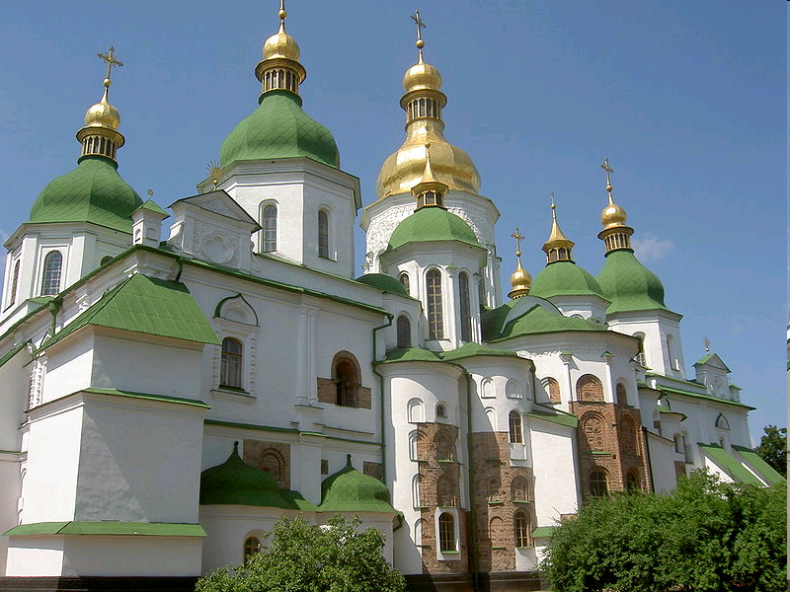
Софія Київська

Slide 16
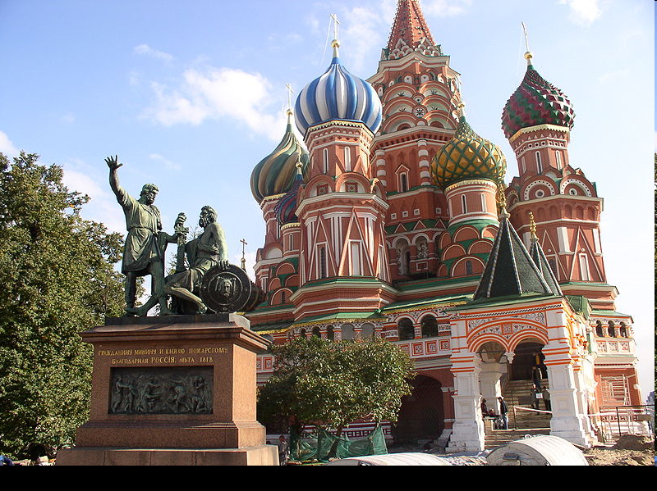
Храм Василія Блаженного

Slide 17
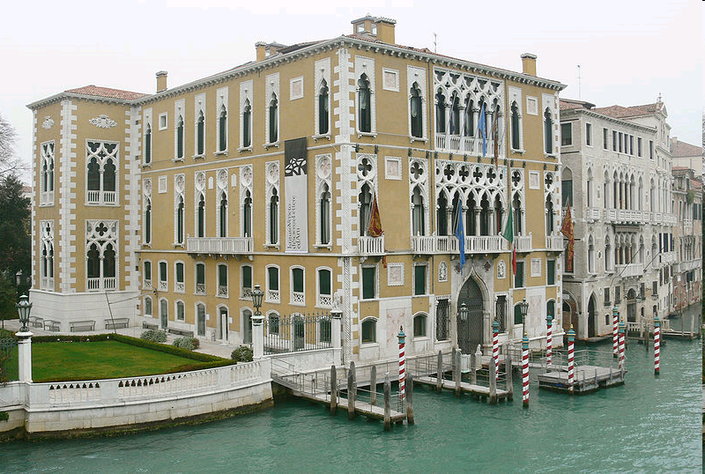
Палаццо Каваллі-Франкетті, Венеція

Slide 18
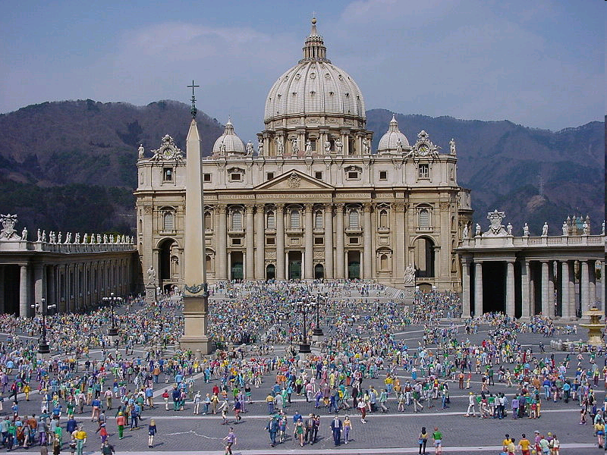
Собор Святого Петра в Римі

Slide 19
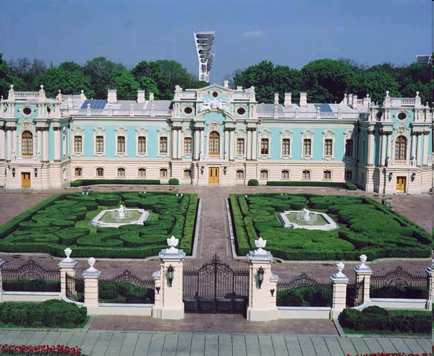
Маріїнський палац, Київ

Slide 20
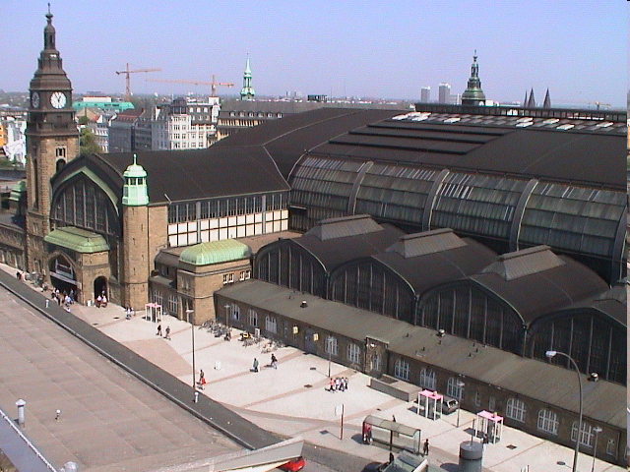
Вокзал у Гамбурзі, архт. Г. Маєр

Slide 21
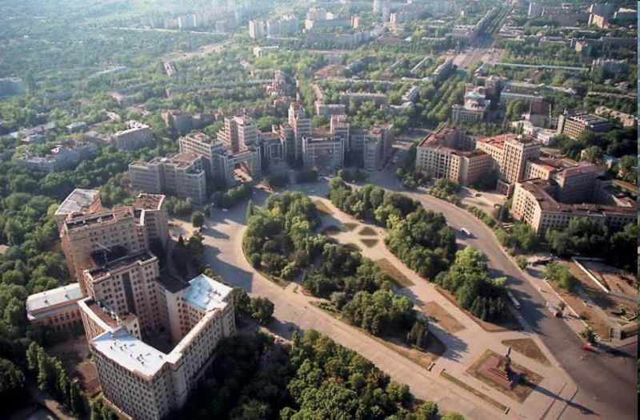
Площа Незалежности. Харків

